Slide 1

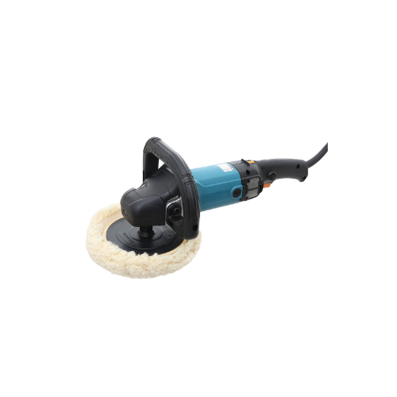
MÁY ĐÁNH BÓNG
BÀI GIẢNG HUẤN LUYỆN AN TOÀN LAO ĐỘNG
BẢN QUYỀN THUỘC AN TOÀN NAM VIỆT

Slide 2
Một số vụ tai nạn lao động khi vận hành máy đánh bóng
Dưới đây là một số vụ tai nạn phổ biến liên quan đến việc vận hành máy đánh bóng:
  Tai nạn do va chạm với các bề mặt máy hoặc tấm đĩa đánh bóng
  Nguy cơ chấn thương từ vật liệu và hóa chất sử dụng
  Nguy cơ tổn thương từ sức nén và tiếng ồn
  Nguy cơ va đập và bị trượt chân
  Sự bất cẩn trong vận hành và thiết lập máy

Slide 3
Tóm tắt bài học
1. Giới thiệu
2. Thành Phần Và Chức Năng Của máy đánh bóng
3. Kiểm tra và bảo trì an toàn trước khi vận hành máy đánh bóng
4. Quy trình vận hành an toàn máy đánh bóng
5. Đánh giá rủi ro và quản lý mối nguy khi vận hành máy đánh bóng
6. Các yếu tố ảnh hưởng đến an toàn lao động khi vận hành máy đánh bóng
7. Đào tạo an toàn lao động về kỹ năng vận hành máy đánh bóng
8. Ý nghĩa của an toàn lao động trong việc vận hành máy đánh bóng

Slide 4
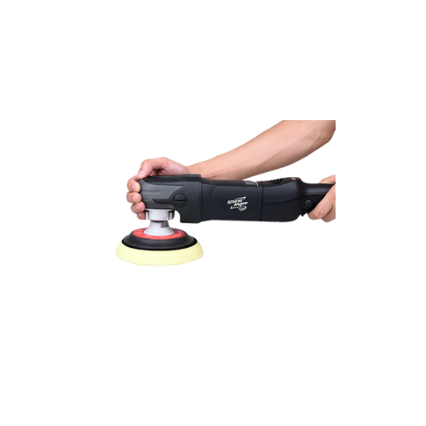
Giới thiệu
A. Tổng quan về tầm quan trọng của an toàn lao động khi vận hành máy đánh bóng
An toàn lao động là một yếu tố vô cùng quan trọng trong việc vận hành máy đánh bóng (polishing machine). Khi làm việc với các máy móc công nghiệp như máy đánh bóng, nguy cơ tai nạn có thể cao nếu không tuân thủ các quy tắc an toàn.
Việc đảm bảo an toàn cho nhân viên là cách tốt nhất để giảm thiểu nguy cơ tai nạn lao động và bảo vệ sức khỏe của các công nhân.

Slide 5
Giới thiệu
B. Các giao thức và quy định an toàn quan trọng khi vận hành máy đánh bóng
Khi vận hành máy đánh bóng (polishing machine), việc tuân thủ các giao thức và quy định an toàn là rất quan trọng để đảm bảo sự an toàn cho nhân viên và ngăn ngừa các tai nạn lao động.
Các giao thức và quy định này bao gồm nhiều khía cạnh nhằm bảo vệ người lao động và tạo môi trường làm việc an toàn.

Slide 6
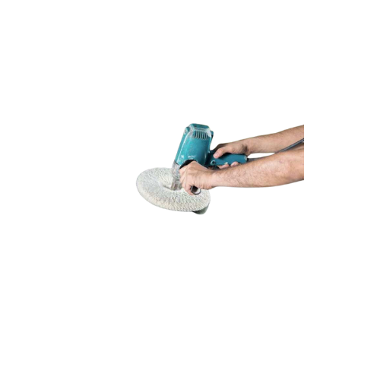
Thành Phần Và Chức Năng Của máy đánh bóng
A. Các thành phần khác nhau của máy đánh bóng:
Động cơ: Là thành phần chính đưa máy vào hoạt động. Động cơ của máy đánh bóng thường có công suất cao để tạo ra động lực cần thiết cho quá trình đánh bóng.
Đĩa đánh bóng (buffing disc): Là bề mặt quay được gắn trên trục của máy, được dùng để đánh bóng và làm sáng các vật liệu. Đĩa đánh bóng có thể được làm từ nhiều chất liệu khác nhau như vải, da, nhựa, hoặc kim loại tùy thuộc vào mục đích sử dụng.

Slide 7
Thành Phần Và Chức Năng Của máy đánh bóng
B. Cấu trúc và nguyên lý hoạt động của máy đánh bóng:
Máy đánh bóng (polishing machine) thường có cấu trúc bao gồm một động cơ chính để tạo năng lượng cần thiết và một đĩa đánh bóng (buffing disc) được gắn trên trục quay của máy.
Khi máy hoạt động, động cơ sẽ đưa đĩa đánh bóng quay theo tốc độ mong muốn. Đĩa đánh bóng này có thể được làm từ vải, da, nhựa hoặc kim loại tùy thuộc vào mục đích sử dụng.

Slide 8
Thành Phần Và Chức Năng Của máy đánh bóng
C. Ứng dụng trong ngành ngành công nghiệp của máy đánh bóng:
Máy đánh bóng (polishing machine) là một thiết bị quan trọng trong ngành công nghiệp, được sử dụng rộng rãi trong nhiều ứng dụng khác nhau. Trong ngành sản xuất ô tô, máy đánh bóng được dùng để làm sáng các bề mặt kim loại như xe hơi, đảm bảo chất lượng và ngoại hình cuối cùng của sản phẩm.
Các nhà sản xuất đồ gia dụng cũng sử dụng máy đánh bóng để tạo ra các sản phẩm bóng loáng và sáng bóng như dụng cụ nhà bếp, đồ gia dụng bằng kim loại, và các vật dụng nội thất.

Slide 9
Thành Phần Và Chức Năng Của máy đánh bóng
D. Những rủi ro liên quan đến việc vận hành máy đánh bóng:
Việc vận hành máy đánh bóng (polishing machine) đi kèm với nhiều rủi ro và nguy cơ đối với sự an toàn của nhân viên. Một trong những nguy hiểm chính là tai nạn do va đập hoặc bị kẹt giữ bởi các bộ phận chuyển động của máy.
Các đĩa đánh bóng quay nhanh và có thể gây thương tích nghiêm trọng nếu người vận hành không tuân thủ quy tắc an toàn.

Slide 10
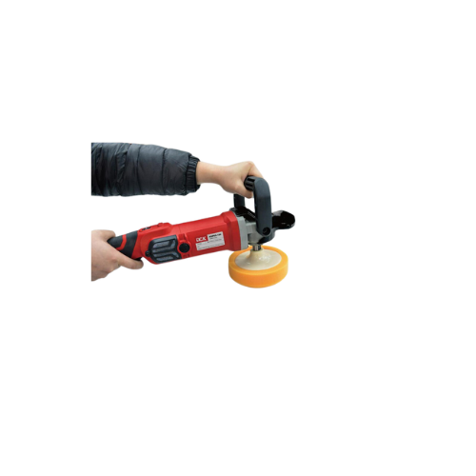
Kiểm tra và bảo trì an toàn trước khi vận hành máy đánh bóng
A. Kiểm tra an toàn trước khi vận hành máy đánh bóng
Kiểm tra thiết bị bảo hộ cá nhân (PPE): Đảm bảo rằng người vận hành đã đeo đầy đủ thiết bị bảo hộ cá nhân như mũ bảo hiểm, kính bảo hộ, mặt nạ, găng tay chống va đập và giày bảo hộ. PPE giúp bảo vệ người vận hành khỏi các nguy hiểm tiềm ẩn trong quá trình làm việc.
Kiểm tra máy móc và thiết bị: Kiểm tra tổng quan máy đánh bóng để đảm bảo không có hư hỏng nghiêm trọng hoặc lỗi kỹ thuật. Đảm bảo rằng tất cả các bộ phận hoạt động bình thường và không có vật nào rơi rớt trong máy.

Slide 11
Kiểm tra và bảo trì an toàn trước khi vận hành máy đánh bóng
B. Hướng dẫn bảo trì máy đánh bóng định kỳ
Kiểm tra và làm sạch các bộ phận chính: Thường xuyên kiểm tra và làm sạch các bộ phận chính của máy đánh bóng như bàn đánh, đĩa đánh và bộ truyền động. Loại bỏ bụi bẩn, dầu mỡ và các tạp chất có thể làm giảm hiệu suất máy.
Bôi trơn và bảo dưỡng các bộ phận cơ khí: Định kỳ bôi trơn các bộ phận cơ khí quan trọng như vòng bi, trục và các điểm tiếp xúc khác để giảm ma sát và mài mòn. Sử dụng dầu hoặc chất bôi trơn được chỉ định cho máy đánh bóng.

Slide 12
Quy trình vận hành an toàn máy đánh bóng
A. Hướng dẫn từng bước về quy trình vận hành máy đánh bóng an toàn:
Đào tạo và hiểu rõ máy: Trước khi vận hành, nhân viên cần được đào tạo về cách sử dụng máy đúng cách và an toàn. Họ nên hiểu cách khởi động, dừng máy, điều chỉnh tốc độ, và sử dụng thiết bị bảo hộ cá nhân.
Kiểm tra máy trước khi sử dụng: Trước mỗi lần sử dụng, hãy kiểm tra máy đánh bóng để đảm bảo rằng các bộ phận hoạt động bình thường, không có hỏng hóc nào và đảm bảo an toàn.

Slide 13
Quy trình vận hành an toàn máy đánh bóng
B. Các biện pháp xử lý khẩn cấp và cơ chế ứng phó sự cố khi vận hành máy đánh bóng:
Dừng máy ngay lập tức: Nếu phát hiện bất kỳ vấn đề an toàn nào trong quá trình vận hành, hãy ngừng máy ngay lập tức để ngăn chặn nguy cơ lan rộng hoặc gây thương tích nghiêm trọng.
Gọi cấp cứu nếu cần thiết: Trong trường hợp tai nạn nghiêm trọng, hãy gọi cấp cứu ngay lập tức để đảm bảo sự giúp đỡ nhanh chóng và chuyên nghiệp.

Slide 14
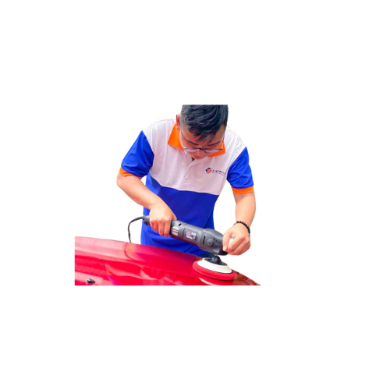
Đánh giá rủi ro và quản lý mối nguy khi vận hành máy đánh bóng
A. Nhận diện các rủi ro, mối nguy hiểm tiềm ẩn trong vận hành máy đánh bóng:
Nguy cơ va đập và kẹt giữ: Các đĩa đánh bóng và các bộ phận chuyển động của máy quay nhanh và có thể gây nguy hiểm nếu nhân viên không cẩn thận. Có nguy cơ bị va chạm, đập vào các bề mặt sắc nhọn hoặc bị kẹt giữ bởi các bộ phận chuyển động của máy.
Nguy cơ về hóa chất và chất đánh bóng: Việc sử dụng hóa chất và các chất đánh bóng có thể gây nguy hiểm cho sức khỏe nếu không được xử lý đúng cách. Các hóa chất này có thể gây dị ứng da, hô hấp, hoặc gây hại cho môi trường.

Slide 15
Đánh giá rủi ro và quản lý mối nguy khi vận hành máy đánh bóng
B. Các chiến lược phòng ngừa mối nguy hiệu quả khi vận hành máy đánh bóng:
1. Kiểm tra và bảo dưỡng định kỳ máy đánh bóng để việc vận hành an toàn
  Kiểm tra các bộ phận chính của máy: Xem xét các bộ phận như động cơ, đĩa đánh bóng, hệ thống điều khiển, và hệ thống bôi trơn. Kiểm tra xem chúng có hoạt động bình thường, không có dấu hiệu mòn hoặc hỏng hóc.
  Vệ sinh và bảo dưỡng các bộ phận: Dọn dẹp các bộ phận máy và bảo trì chúng định kỳ. Loại bỏ bụi bẩn, chất bám, và thay thế các bộ phận hao mòn để đảm bảo máy luôn hoạt động ổn định.

Slide 16
Đánh giá rủi ro và quản lý mối nguy khi vận hành máy đánh bóng
B. Các chiến lược phòng ngừa mối nguy hiệu quả khi vận hành máy đánh bóng:
2. Tuân thủ các quy định an toàn lao động để việc vận hành an toàn máy đánh bóng an toàn
  Đào tạo và huấn luyện: Đảm bảo nhân viên được đào tạo về cách sử dụng máy đánh bóng một cách an toàn và hiệu quả trước khi bắt đầu vận hành. Huấn luyện nên bao gồm các quy tắc an toàn, sử dụng thiết bị bảo hộ cá nhân và biện pháp khẩn cấp.
  Sử dụng thiết bị bảo hộ cá nhân: Yêu cầu nhân viên đeo đầy đủ các thiết bị bảo hộ cá nhân như mũ bảo hiểm, kính bảo hộ, găng tay và giày bảo hộ khi làm việc gần máy đánh bóng.

Slide 17
Đánh giá rủi ro và quản lý mối nguy khi vận hành máy đánh bóng
B. Các chiến lược phòng ngừa mối nguy hiệu quả khi vận hành máy đánh bóng:
3. Xác định và đánh dấu vùng an toàn khi vận hành máy đánh bóng
  Xác định vùng nguy hiểm: Đầu tiên, cần xác định các vùng nguy hiểm xung quanh máy đánh bóng như nơi có các bộ phận chuyển động, đĩa đánh bóng quay, và các bề mặt sắc nhọn. Những vùng này có nguy cơ cao gây tai nạn nếu không được bảo vệ đúng cách.
  Giới hạn vùng làm việc: Dựa trên việc xác định vùng nguy hiểm, hãy giới hạn và đánh dấu rõ ràng vùng làm việc an toàn xung quanh máy đánh bóng. Sử dụng dây cảnh báo, biển báo hoặc vạch kẻ để phân chia vùng an toàn và vùng nguy hiểm.

Slide 18
Đánh giá rủi ro và quản lý mối nguy khi vận hành máy đánh bóng
B. Các chiến lược phòng ngừa mối nguy hiệu quả khi vận hành máy đánh bóng:
4. Sử dụng thiết bị bảo hộ cá nhân khi vận hành máy đánh bóng
  Mũ bảo hiểm: Đeo mũ bảo hiểm để bảo vệ đầu khỏi các vật rơi từ trên cao hoặc va đập trong quá trình làm việc.
  Kính bảo hộ: Sử dụng kính bảo hộ để bảo vệ mắt khỏi các mảnh vụn, bụi bẩn hoặc hóa chất trong quá trình đánh bóng.
  Găng tay bảo hộ: Đeo găng tay bảo hộ để bảo vệ tay khỏi va đập, cắt và tiếp xúc trực tiếp với hóa chất hoặc chất đánh bóng.

Slide 19
Đánh giá rủi ro và quản lý mối nguy khi vận hành máy đánh bóng
B. Các chiến lược phòng ngừa mối nguy hiệu quả khi vận hành máy đánh bóng:
5. Quy trình khẩn cấp và phản ứng trong trường hợp sự cố khi vận hành máy đánh bóng
  Dừng máy ngay lập tức: Nếu phát hiện bất kỳ dấu hiệu sự cố nào, người vận hành máy cần ngừng máy ngay lập tức để ngăn chặn tình huống trở nên nguy hiểm hơn.
  Đánh giá tình hình: Sau khi dừng máy, đánh giá tình hình để xác định nguyên nhân và mức độ của sự cố. Nếu có nguy cơ cao, cần thông báo cho những người có trách nhiệm cao hơn.

Slide 20
Đánh giá rủi ro và quản lý mối nguy khi vận hành máy đánh bóng
B. Các chiến lược phòng ngừa mối nguy hiệu quả khi vận hành máy đánh bóng:
6. Tham gia các khóa học an toàn lao động khi vận hành máy đánh bóng
  Huấn luyện an toàn vệ sinh lao động không chỉ là yêu cầu pháp lý mà còn là cam kết đối với sự an toàn và sức khỏe của người lao động.
  Nó giúp nhân viên nhận biết và đối phó với các nguy cơ và tình huống nguy hiểm, từ đó giảm thiểu tai nạn, thương tích hoặc tử vong trong công việc hàng ngày.

Slide 21
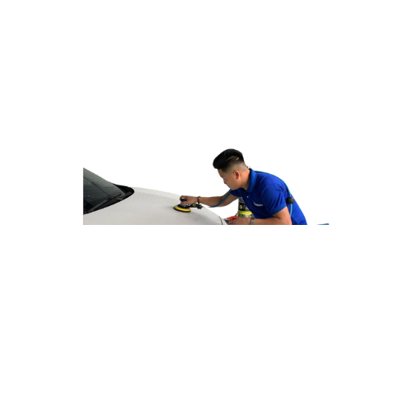
Các yếu tố ảnh hưởng đến an toàn lao động khi vận hành máy đánh bóng
A. Điều kiện thời tiết ảnh hưởng như thế nào đến việc vận hành máy đánh bóng
Độ ẩm: Thời tiết ẩm ướt có thể làm tăng độ ẩm trong không khí, gây ra sự tích tụ của hơi nước trên các bề mặt và trong các bộ phận của máy đánh bóng. Điều này có thể dẫn đến sự hao mòn nhanh hơn của các linh kiện và làm giảm hiệu suất hoạt động của máy.
Nhiệt độ: Nhiệt độ môi trường cũng có thể ảnh hưởng đến máy đánh bóng. Nhiệt độ quá cao có thể làm tăng nhiệt độ của máy, gây quá tải hoạt động và có nguy cơ gây cháy nổ. Trong khi đó, nhiệt độ quá thấp có thể làm giảm độ linh hoạt của các bộ phận máy.

Slide 22
Các yếu tố ảnh hưởng đến an toàn lao động khi vận hành máy đánh bóng
B. Môi trường làm việc ảnh hưởng như thế nào đến việc vận hành máy đánh bóng
Độ bụi và bẩn: Môi trường có nhiều bụi và bẩn có thể làm tắc nghẽn các bộ phận của máy đánh bóng và làm giảm hiệu suất hoạt động. Bụi và bẩn cũng có thể gây hao mòn nhanh hơn cho các linh kiện máy.
Độ ẩm: Môi trường quá ẩm có thể làm tăng độ ẩm trong máy và gây ra hiện tượng sét, gỉ sét, hoặc hao mòn các bộ phận kim loại. Ngoài ra, độ ẩm cao cũng có thể làm giảm độ bền của các vật liệu như cao su, nhựa trong các linh kiện của máy.

Slide 23
Các yếu tố ảnh hưởng đến an toàn lao động khi vận hành máy đánh bóng
C. Tình trạng kỹ thuật của máy đánh bóng ảnh hưởng như thế nào đến việc vận hành máy đánh bóng
Hiệu suất hoạt động: Nếu máy đánh bóng đang gặp vấn đề về kỹ thuật như lỗi cơ cấu hoặc hư hỏng linh kiện, sẽ ảnh hưởng đến hiệu suất hoạt động của máy. Điều này có thể làm giảm độ chính xác và độ tin cậy của quá trình đánh bóng.
An toàn lao động: Tình trạng kỹ thuật của máy đánh bóng ảnh hưởng trực tiếp đến an toàn lao động. Nếu máy gặp sự cố kỹ thuật, có thể dẫn đến nguy hiểm cho nhân viên trong quá trình vận hành và sử dụng máy.

Slide 24
Các yếu tố ảnh hưởng đến an toàn lao động khi vận hành máy đánh bóng
D. Kiến thức an toàn và kỹ năng của người lao động ảnh hưởng như thế nào đến việc vận hành máy đánh bóng
An toàn lao động: Kiến thức an toàn và kỹ năng của người lao động quyết định đến mức độ an toàn trong quá trình vận hành máy đánh bóng. Người lao động cần được đào tạo về các nguy cơ và biện pháp phòng ngừa tai nạn khi làm việc với máy đánh bóng, bao gồm cách sử dụng thiết bị bảo hộ cá nhân và các quy tắc an toàn cơ bản.
Hiệu suất và chất lượng công việc: Kiến thức về kỹ năng vận hành máy đánh bóng ảnh hưởng đến hiệu suất và chất lượng của sản phẩm cuối cùng.

Slide 25
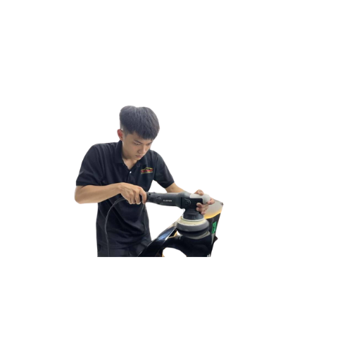
Đào tạo an toàn lao động về kỹ năng vận hành máy đánh bóng an toàn
A. Tại sao người vận hành máy đánh bóng cần phải được đào tạo an toàn lao động:
Đảm bảo an toàn và bảo vệ sức khỏe: Đào tạo an toàn lao động giúp người vận hành nhận biết và đối phó với các nguy hiểm tiềm ẩn trong quá trình vận hành máy đánh bóng.
Giảm nguy cơ tai nạn lao động: Đào tạo an toàn lao động giúp giảm thiểu nguy cơ tai nạn và sự cố trong môi trường làm việc. Người vận hành được hướng dẫn về cách phòng ngừa các tình huống nguy hiểm và cách ứng phó khi xảy ra sự cố.

Slide 26
Đào tạo an toàn lao động về kỹ năng vận hành máy đánh bóng an toàn
B. Huấn luyện an toàn lao động vận hành máy đánh bóng ở đâu?
An Toàn Nam Việt là trung tâm chuyên huấn luyện an toàn lao động uy tín và chất lượng ở Việt Nam hiện nay. Với các buổi huấn luyện an toàn lao động được diễn ra liên tục tại các xưởng sản xuất, nhà máy hoặc công trường xây dựng trên khắp cả nước (63 tỉnh thành tại Việt Nam).
Đảm bảo cho việc huấn luyện được hiệu quả, An Toàn Nam Việt chuẩn bị cẩn thận, tỉ mỉ từng tí một dù là nhỏ nhất. Từ việc chuẩn bị công cụ, dụng cụ, thiết bị giảng dạy đến giáo trình, tài liệu, âm thanh, ánh sáng.

Slide 27
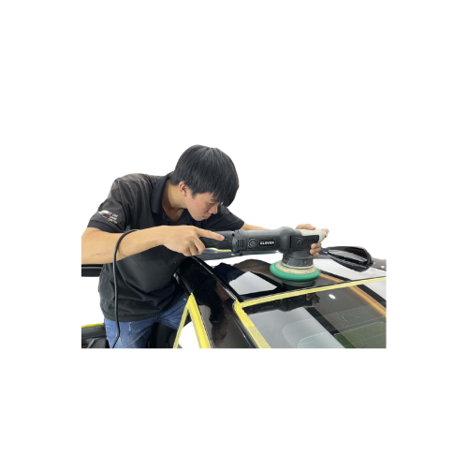
Ý nghĩa của an toàn lao động trong việc vận hành máy đánh bóng
A. Tầm quan trọng của việc duy trì an toàn lao động trong vận hành máy đánh bóng
Thứ nhất, an toàn lao động đảm bảo sức khỏe và tính mạng của nhân viên. Việc vận hành máy đánh bóng có thể tiềm ẩn nhiều nguy hiểm như va đập, cắt, nghiền nát, hoặc bị hấp thụ bởi các vật liệu hóa học. Duy trì an toàn lao động giúp giảm thiểu nguy cơ tai nạn và bảo vệ sức khỏe của nhân viên trong quá trình làm việc.
Thứ hai, an toàn lao động giúp tăng hiệu suất và chất lượng công việc. Khi nhân viên được đảm bảo an toàn, họ có thể tập trung và làm việc hiệu quả hơn mà không lo lắng về các nguy cơ tai nạn. Điều này ảnh hưởng tích cực đến sản xuất và chất lượng sản phẩm.

Slide 28
Ý nghĩa của an toàn lao động trong việc vận hành máy đánh bóng
B. Biện pháp an toàn quan trọng cần nắm được trước khi vận hành máy đánh bóng
Trước khi vận hành máy đánh bóng (polishing machine), có một số biện pháp an toàn quan trọng mà người vận hành cần nắm được để đảm bảo an toàn cho bản thân và các nhân viên khác, cũng như bảo vệ máy móc và thiết bị.
Đầu tiên, người vận hành cần hiểu rõ về các nguy cơ tiềm ẩn trong quá trình vận hành máy đánh bóng, bao gồm các nguy hiểm từ các bộ phận chuyển động, điện áp, nhiệt độ cao, và hóa chất sử dụng. Việc nhận diện và đánh giá các nguy cơ này là cơ sở để lên kế hoạch bảo vệ an toàn.

Slide 29
Cảm ơn các bạn đã theo dõi
Mọi thắc mắc về bài giảng xin liên hệ với chúng tôi theo thông tin bên dưới:
CÔNG TY TNHH HUẤN LUYỆN AN TOÀN VÀ QUAN TRẮC MÔI TRƯỜNG NAM VIỆT (AN TOÀN NAM VIỆT)
Địa chỉ: Lầu 2, số 655 Đường Điện Biên Phủ, Phường 25, Quận Bình Thạnh, Thành phố Hồ Chí Minh, Việt Nam
Hotline 0908.111.791
Website https://antoannamviet.com/
Email: Lienhe@antoannamviet.com

